Slide 1
Louis XIV et la monarchie absolue

Slide 2


Slide 3
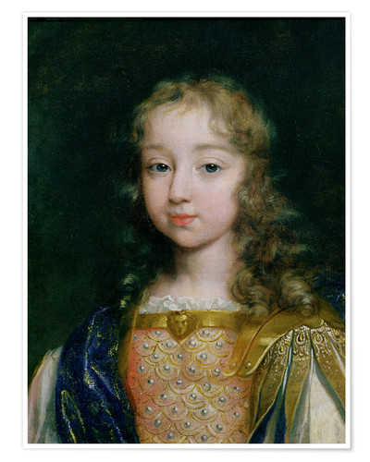
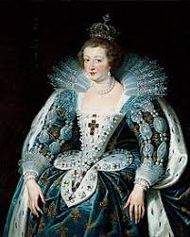
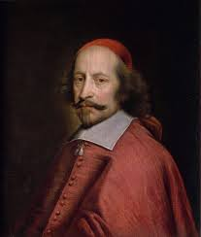
L’enfance de Louis XIV
Louis XIV est né le 5 septembre en 1638. Son père est le roi Louis XIII, fils de Henri IV ( qui est donc le grand père de Louis XIV).
Lorsqu’il a 5ans, son père Louis XIII meurt, il devient donc roi, mais ne peut encore gouverner.
La régence se met en place : c’est sa mère Anne d’Autriche et son parrain le cardinal Mazarin (princpal ministre) qui vont gouverner.
Louis XIV est élevé comme un futur roi par ces deux personnes.

Slide 4
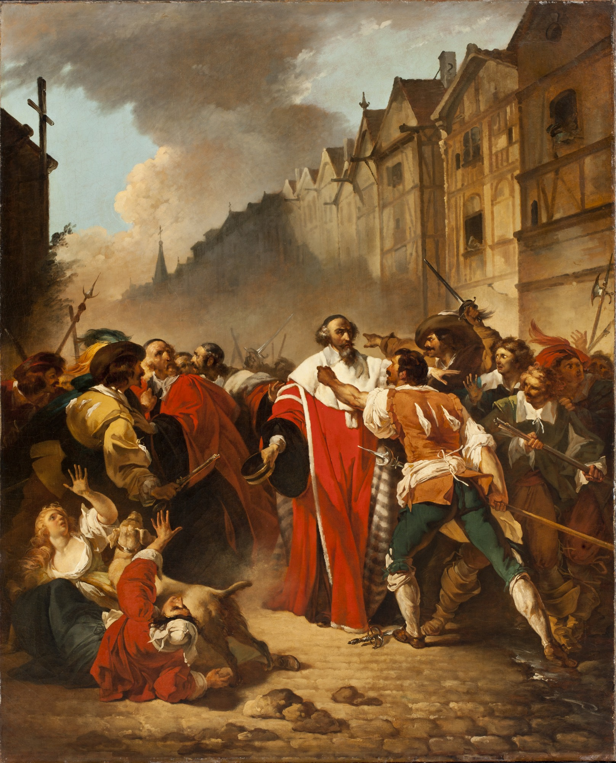
Un pays tendu et en révolte
A cette période, il y a une révolte d'une partie de la noblesse et des habitants de Paris. Cette révolte est appelée « la Fronde ».
Ils contestent :
-l'autorité royale, donc la monarchie
-les impots (trop couteux)
Cela dure pendant l’enfance de Louis XIV.
La royauté parvient à triompher de ses adversaires, mais cela marque profondément le roi : il imagine transformer les nobles en domestiques de luxe et, pour cela, développe la Cour et veut créer Versailles plus tard.

Slide 5
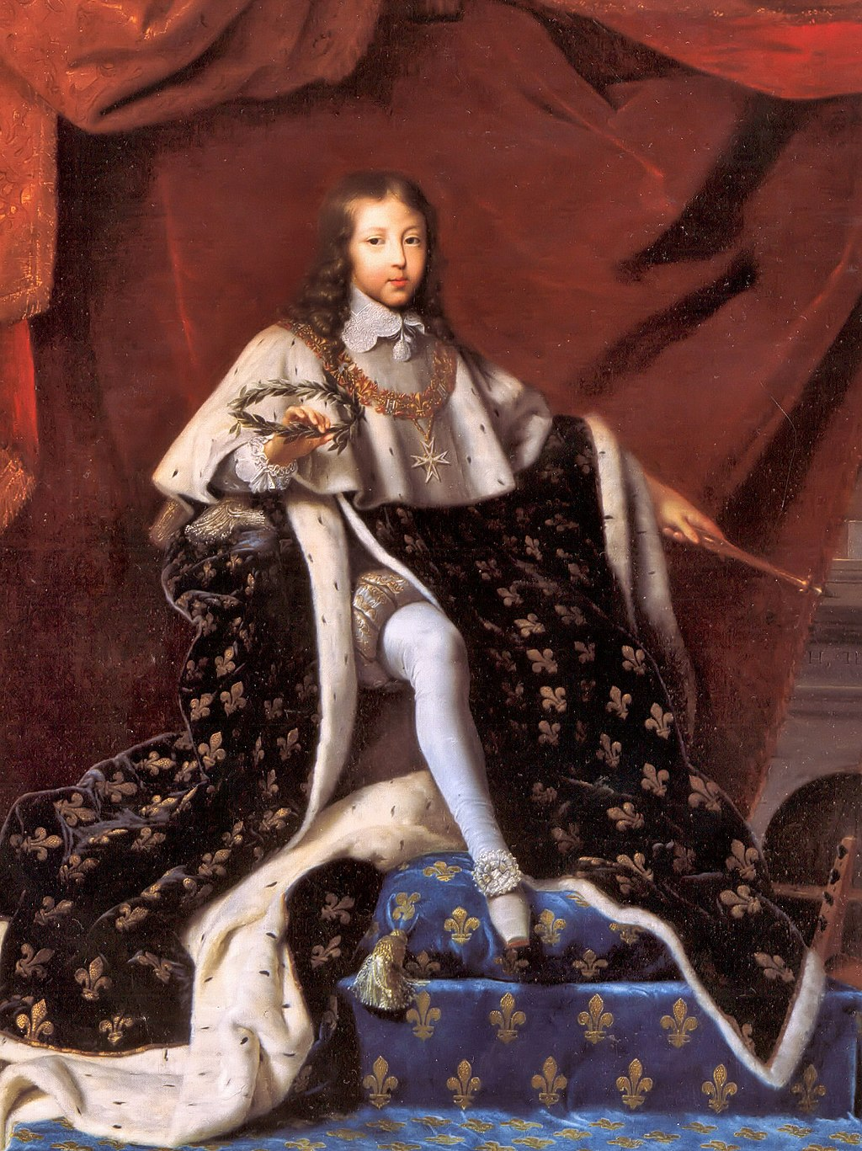
Le sacre de Louis XIV
Louis XIV est sacré roi le 7 juin 1654 en la cathédrale de Reims.
Il décide de gouverner seul. Il prend le pouvoir et met en place une monarchie absolue de droit divin (c'est-à-dire qu'il prétend détenir son pouvoir de Dieu, et donc s'opposer au Roi revient à s'opposer à Dieu).
C’est lui qui a tous les pouvoirs et il prend seul toutes les décisions.

Slide 6
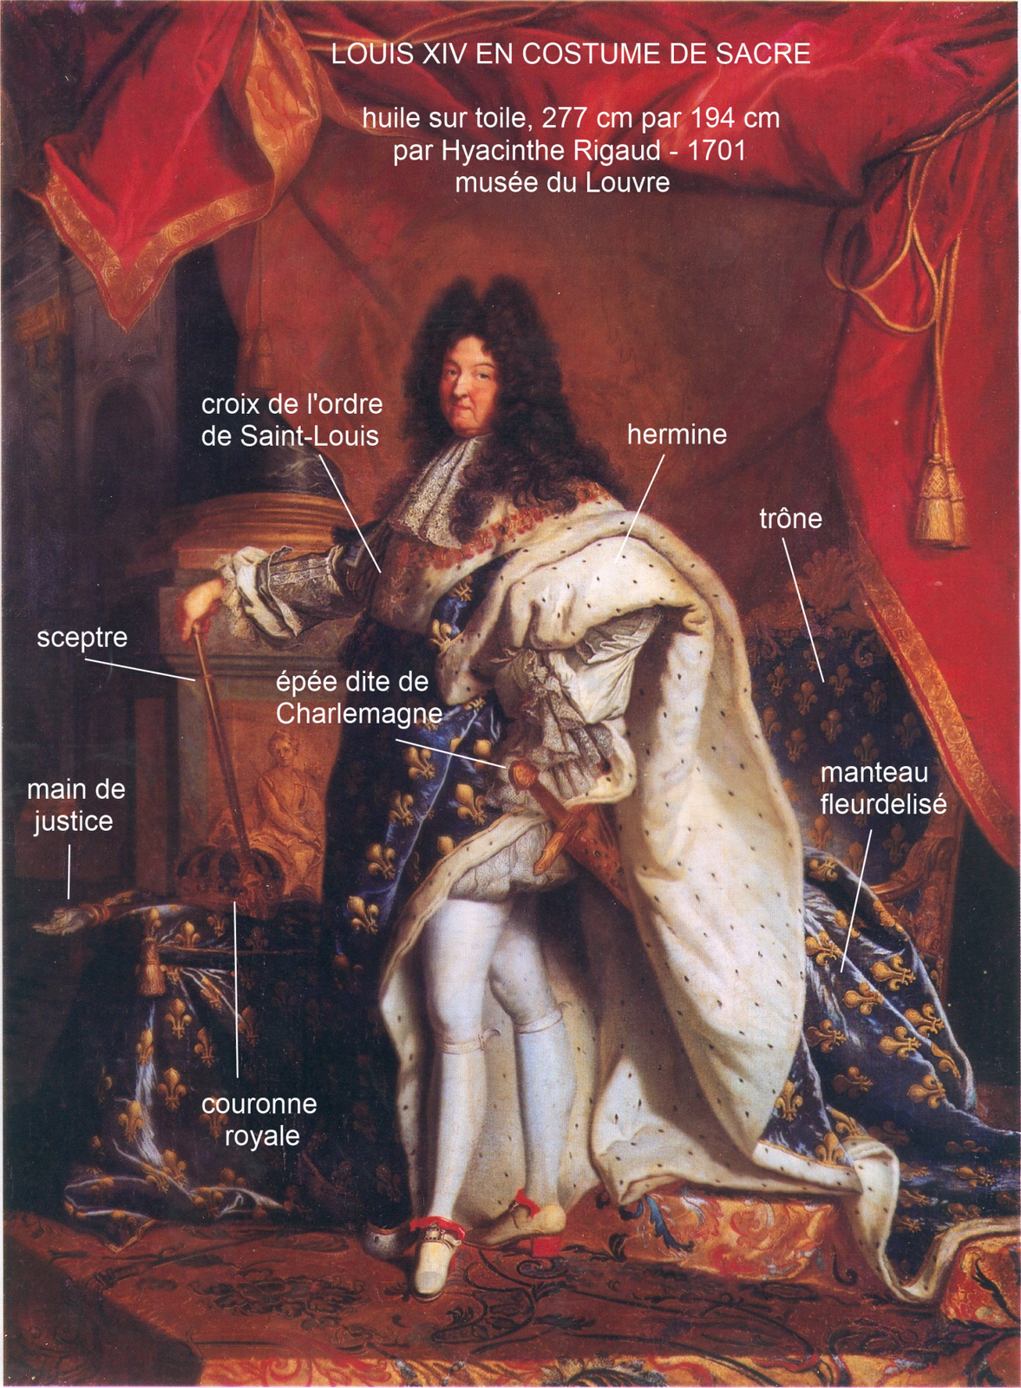

Slide 7
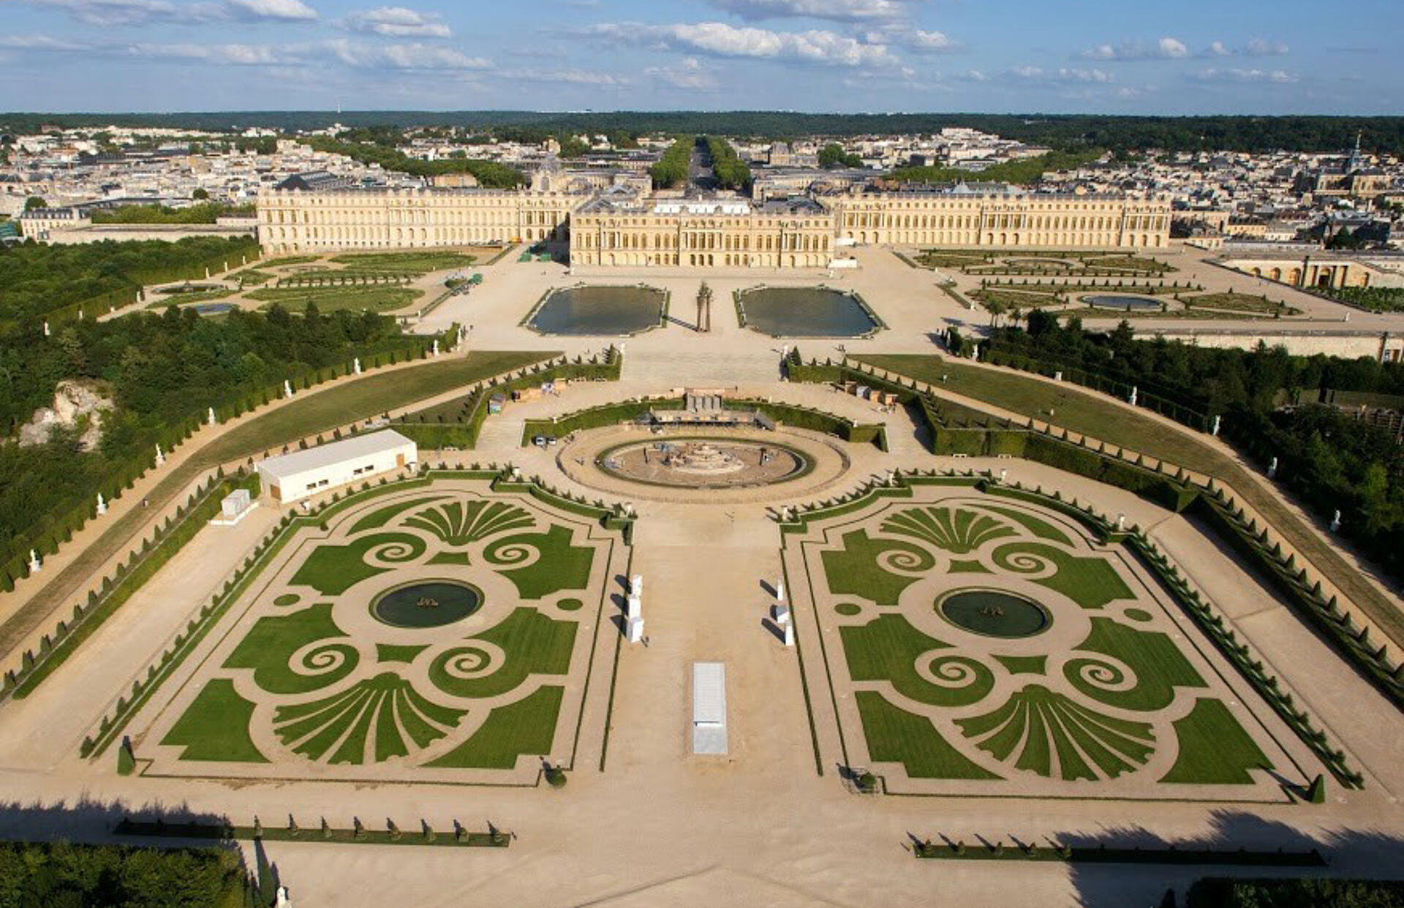
Le château de Versailles
En 1662, Louis XIV débute les travaux d'aménagement du château de Versailles, hérité de son père Louis XIII.

Slide 8
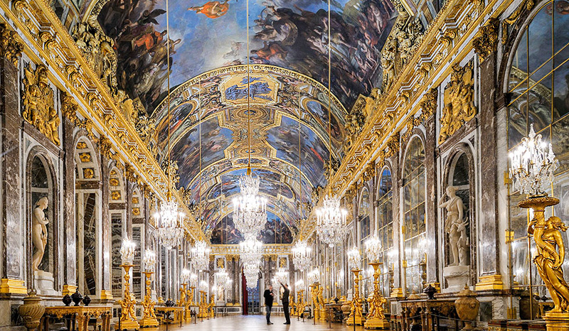
Le château de Versailles

Slide 9
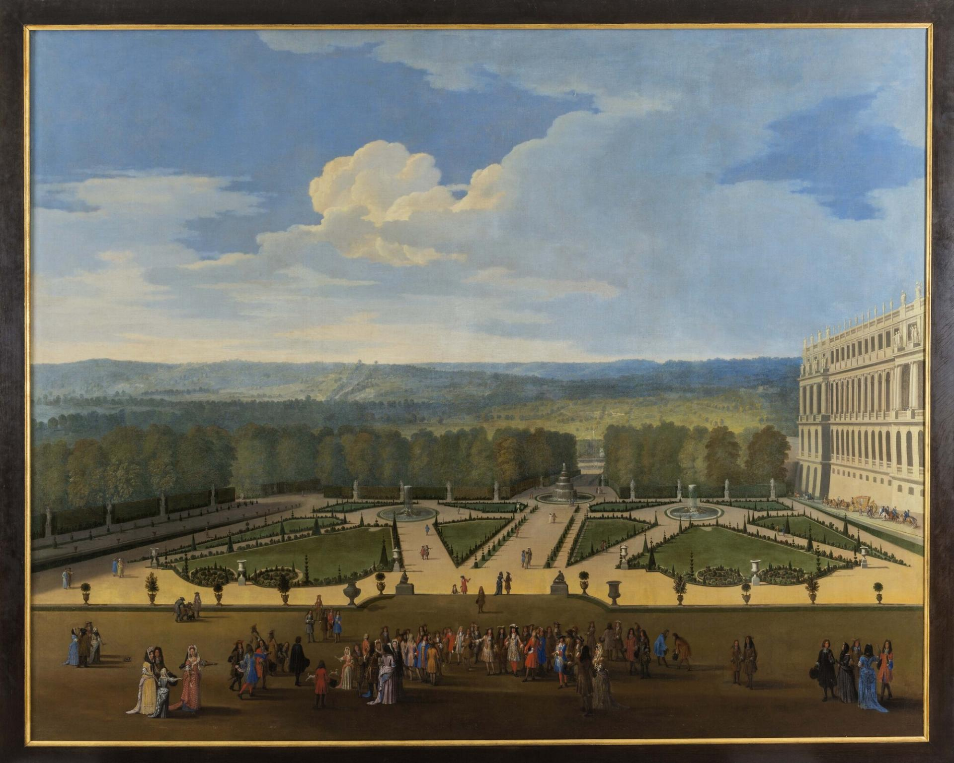
Le château de Versailles
En 1662, Louis XIV débute les travaux d'aménagement du château de Versailles, hérité de son père Louis XIII.
Louis XIV est un roi passionné par les arts. Le « Roi-Soleil » fait rayonner le royaume de France à-travers les arts.
De nombreux artistes sont sous sa protection, comme Molière. Le château de Versailles devient dès lors la plus reconnue des scènes, où le roi fait jouer du théâtre, opéras, mais organise aussi de grandes fêtes.

Slide 10
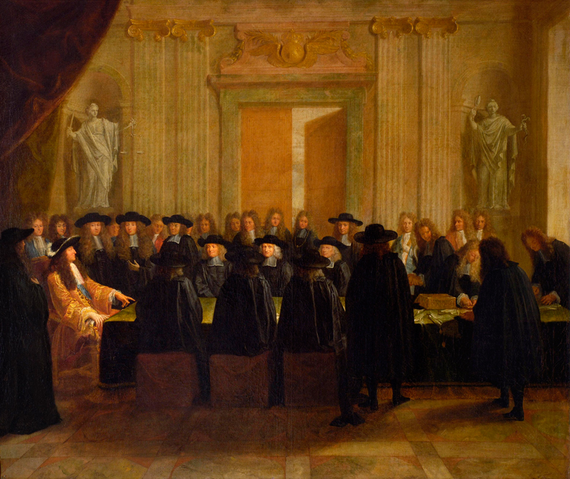
La journée du Roi
8h30: le valet réveille le roi. La famille assiste au lever du roi pour le regarder s’habiller.
10 h : le roi assiste à la messe
11h : le roi rient conseil
13h : le roi mange en privé, avec ses favoris.
14h : balade dans le parc ou chasse
18h : étude de dossiers importants
22h : Le grand couvert, beaucoup d’invités et de fêtes.
23h30: Le coucher, rituel public où le roi se retire dans sa chambre.
http://animationjourneeduroi.ressources.chateauversailles.fr/#

Slide 11







